Slide 1
《研经指引》第11课
结构与平行
施军斌
温尼伯华人圣经教会

Slide 2
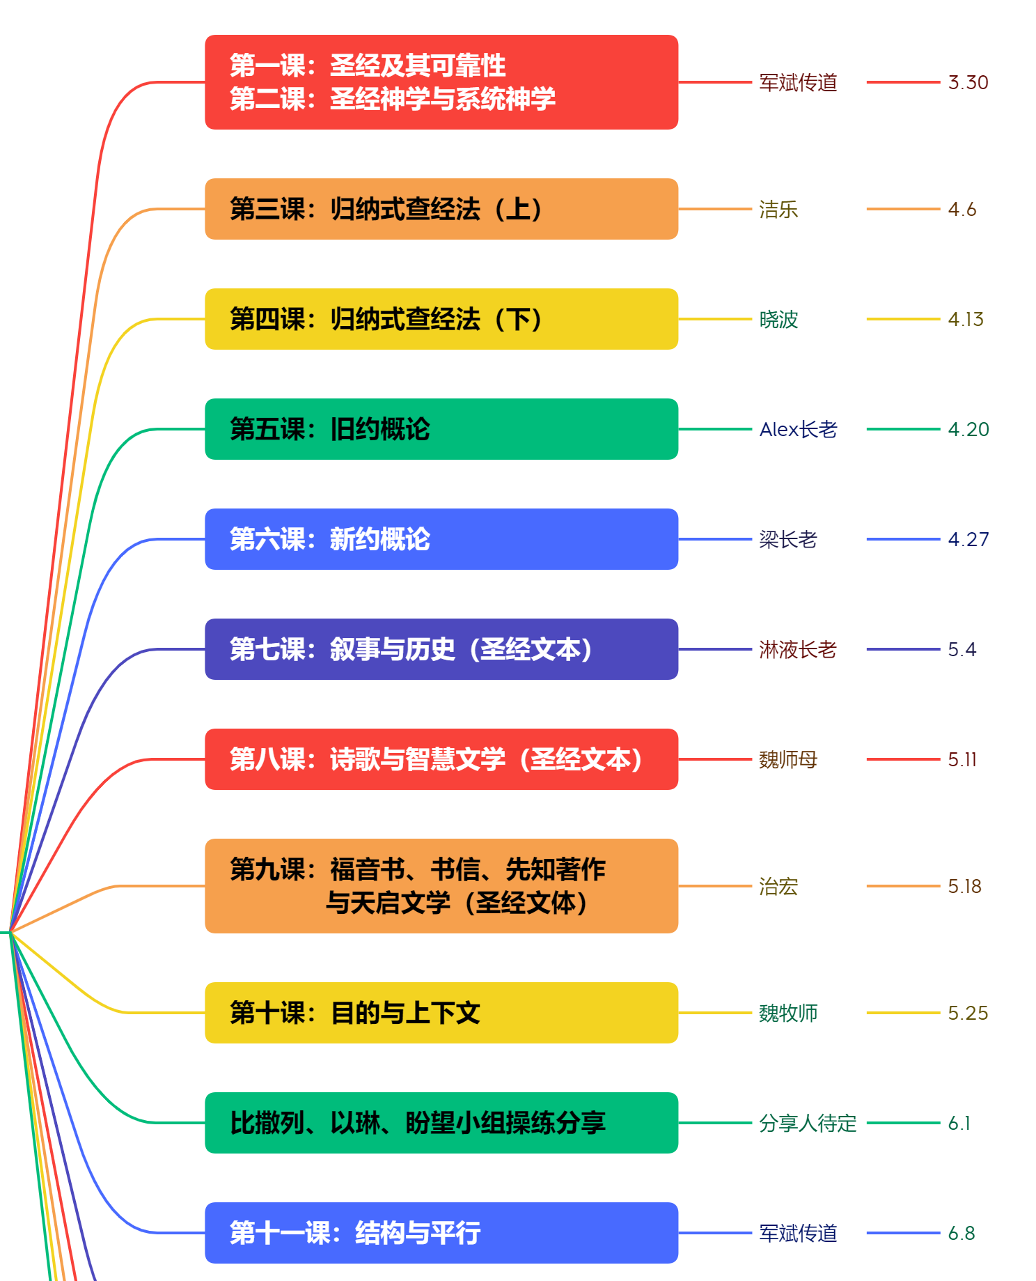
回顾

Slide 3
结构
两个问题
作者如何将材料划分成不同部分？
所划分出来的各部分怎样结合在一起？
为了理解一段经文，一章，一本，圣经

Slide 4
找出结构
作者如何将材料划分成不同部分？
结构清楚
结构隐藏

Slide 5
结构清晰
操练
约1:19-51 （29，35，43）关键词是什么？
以赛亚书40:3-11 （3，6，9）关键词是什么

Slide 6
结构隐藏
找线索
方法
文体确认（叙事、论述、诗歌）
叙事
场景切换
对话人物切换
交叉结构chiasm
论述
逻辑推理
首位呼应
交叉结构 chiasm
诗歌
平行
反义平行
交叉结构chiasm

Slide 7
课堂练习
例子
约翰福音 18:12-27
那队兵和千夫长，并犹太人的差役就拿住耶稣，把他捆绑了，先带到亚那面前，因为亚那是本年作大祭司该亚法的岳父。这该亚法就是从前向犹太人发议论说“一个人替百姓死是有益的”那位。
西门·彼得跟着耶稣，还有一个门徒跟着。那门徒是大祭司所认识的，他就同耶稣进了大祭司的院子。彼得却站在门外。大祭司所认识的那个门徒出来，和看门的使女说了一声，就领彼得进去。那看门的使女对彼得说：“你不也是这人的门徒吗？”他说：“我不是。”仆人和差役因为天冷，就生了炭火，站在那里烤火；彼得也同他们站着烤火。
大祭司就以耶稣的门徒和他的教训盘问他。耶稣回答说：“我从来是明明地对世人说话。我常在会堂和殿里，就是犹太人聚集的地方教训人；我在暗地里并没有说什么。你为什么问我呢？可以问那听见的人，我对他们说的是什么；我所说的，他们都知道。”耶稣说了这话，旁边站着的一个差役用手掌打他，说：“你这样回答大祭司吗？”耶稣说：“我若说的不是，你可以指证那不是；我若说的是，你为什么打我呢？”亚那就把耶稣解到大祭司该亚法那里，仍是捆着解去的。
西门·彼得正站着烤火，有人对他说：“你不也是他的门徒吗？”彼得不承认，说：“我不是。”有大祭司的一个仆人，是彼得削掉耳朵那人的亲属，说：“我不是看见你同他在园子里吗？”彼得又不承认。立时鸡就叫了。
(约翰福音 18:12-27 和合本)

Slide 8
逻辑推理
罗马书1章 外邦人在神愤怒下
罗马书2章 犹太人在神愤怒下（全人类都在神愤怒下）
罗马书3-5章 称义-基督里白白的救恩
罗马书6-8章 成圣-彰显基督里的丰盛
演绎法（一步步推理）

Slide 9
首尾呼应的例子
论述
罗马书
“我们从他受了恩惠并使徒的职分，在万国之中叫人为他的名信服真道”（罗1:5）
这奥秘如今显明出来，而且按着永生 神的名，藉众先知的书指示万国的民，使他们信服真道”（罗16:26）
马太福音5:3-10 登山宝训-八福
虚心的人有福了！因为天国是他们的。(马太福音 5:3 和合本)
为义受逼迫的人有福了！因为天国是他们的。(马太福音 5:10 和合本)

Slide 10
平行结构例子
诗篇24:1-2（正向平行）
24:1 地和其中所充满的，世界和住在其间的，都属耶和华。
24:2 他把地建立在海上，安定在大水之上。
箴言29:11：（反向平行）
愚妄人怒气全发，
智慧人忍气含怒。
以赛亚书55:6
当趁耶和华可寻找的时候寻找他，
相近的时候求告他

Slide 11
交叉结构
例子（单句）
一种重复写作方法，却以对称格式出行，并使中心点突出
A-B-B-A （B是重点）或 A-B-C-C-B-A （C是重点）（普通重复格式ABC-ABC）
例子一
又对他们说：“安息日（A）是为人（B）设立的，人（B）不是为安息日（A）设立的。(马可福音 2:27 和合本)
例子二
凡自高的（A），必降为卑（B）；自卑（B）的，必升为高（A）。(马太福音 23:12 和合本)

Slide 12
交叉结构
另一种重复法 A-B-C-X-C-B-A
例子创世纪11:1-9
叙事
那时，天下人的口音、言语都是一样(A 人语言一样）。他们往东边迁移的时候，在示拿地遇见一片平原，就住在那里（B 人集中-示拿）。他们彼此商量说：“来吧！我们要做砖，把砖烧透了。”他们就拿砖当石头，又拿石漆当灰泥。（C 人说让我们做）他们说：“来吧！我们要建造一座城和一座塔，塔顶通天，为要传扬我们的名，免得我们分散在全地上。”（D城和塔）耶和华降临（X中心），要看看世人所建造的城和塔（D城和塔）。耶和华说：“看哪，他们成为一样的人民，都是一样的言语，如今既做起这事来，以后他们所要做的事就没有不成就的了。我们下去（C神说让我们做），在那里变乱他们的口音，使他们的言语彼此不通。”于是耶和华使他们从那里分散在全地上（B人分散-巴别）；他们就停工，不造那城了。因为耶和华在那里变乱天下人的言语（A人语言不一），使众人分散在全地上，所以那城名叫巴别。(创世记 11:1-9 和合本)

Slide 13
交叉结构
论述（一段话）
马太福音6:24：
“一个人不能侍奉两个主（A)。
不是恶这个爱那个(B)，
就是重这个轻那个(B)。
你们不能又侍奉 神，又侍奉玛门。(A)”

Slide 14
课堂练习
提后2:13这是什么意思呢？，上下文是11-13节
我们纵然失信，他仍是可信的，因为他不能背乎自己。
两个选项里选一个？
即使我们失信，神仍然向我们保持信实。
不信的人要小心，因为如果你失信，神还是会向自己的属性保持信实，就会转离你这个不信的人。

Slide 15
分析
‪提摩太后书‬2:11-13 和合本
11 有可信的话说：
“我们若与基督同死，也必与他同活；
12 我们若能忍耐，也必和他一同作王。
我们若不认他，他也必不认我们；
13 我们纵然失信，他仍是可信的，
因为他不能背乎自己。”

Slide 16
合在一起
字句分析
结构分段
分段小结
小结组合
大局定位

